Slide 1

Q-bee
Quest-budget economy estimation
Группа ЭТО331:
Сухарев Максим
Фензель Андрей
Брыткова Дарья
Муконина Наталья
Черных Татьяна
НИ ТПУ -2014

Slide 2
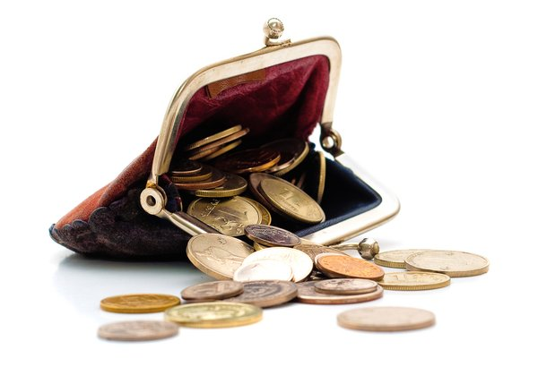
«Будьте осторожны с
мелкими расходами:
самая небольшая течь может
потопить большой корабль»
Бенджамин Франклин

Slide 3

Цель
Цель проекта - помочь студентам отследить динамику финансовых затрат за последние 2 месяца.

Slide 4

Задачи
Разработка приложения для мобильных устройств;
Тестирование приложения среди студентов;
Внедрение приложения в пользование студентами ТПУ.

Slide 5

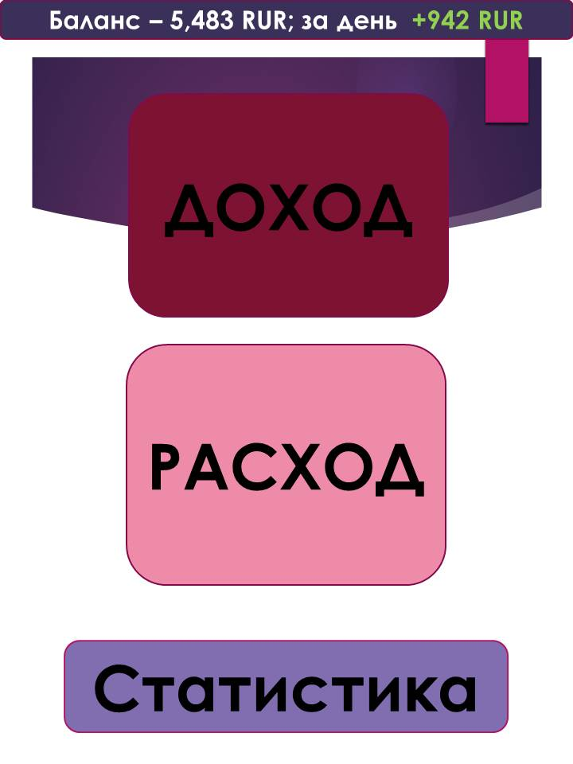

Slide 6
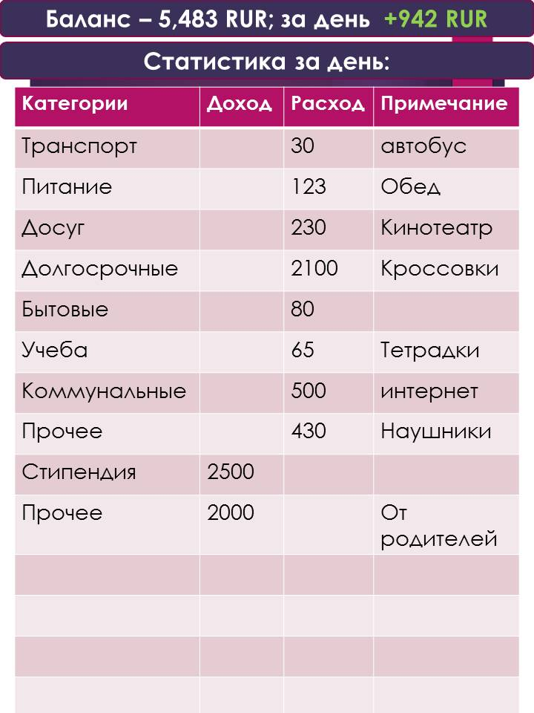

Slide 7

Сроки реализации
Проект будет реализован в течение весеннего семестра 2014 г. На тестирование приложения отводится 2 месяца – первый на сбор результатов и составление статистики, второй – на отслеживание динамики.

Slide 8

Планы на будущее
Выпуск обновлений, модернизация приложения, расширение функционала программы, распространение приложения в интернете, подключение других томских вузов.
Затрат на поддержку проекта в ближайшем будущем не планируется.

Slide 9
Q-bee
Quest-budget economy estimation
Группа ЭТО331:
Сухарев Максим
Фензель Андрей
Брыткова Дарья
Муконина Наталья
Черных Татьяна
tris-z@mail.ru
НИ ТПУ -2014

